Slide 1
Цифровая грамотность педагога как фактор формирования ЦОС образовательной организации
Автор: Климова Оксана Игоревна,
учитель информатики МБОУ СОШ № 3

Slide 2
Цифровая образовательная среда (ЦОС)
Цифровая образовательная среда (ЦОС) – это открытая совокупность информационных систем, предназначенных для обеспечения различных задач образовательного процесса.

Slide 3
Компетенция будущего
Цифровая грамотность – умение искать, анализировать и потреблять информацию безопасно для твоего здоровья, справляться с рисками цифровой среды и добиваться успеха в ней.
Цифровая грамотность – набор компетенций, необходимых человеку для активного участия во всех сферах жизни цифрового общества и экономики, позволяющих использовать цифровые технологии безопасно и творчески для достижения целей, связанных с работой, учебой, досугом, социальной интеграцией.

Slide 4
Компоненты цифровой грамотности
Работа с информацией (цифровым контентом).
Работа с компьютером как инструментом.
Работа с медиаматериалом.
Коммуникация (навыки общения в цифровой среде).
Отношение к технологическим инновациям (их использование)

Slide 5
Ключевой принцип информатизации образования
Снижение бюрократической нагрузки за счет средств автоматизации и искусственного интеллекта позволит педагогам сосредоточиться непосредственно на задачах образовательного процесса.
Уровень цифровых навыков у педагогов разный. Для того, чтобы образовательная организация могла успешно существовать и функционировать в цифровой среде, необходимо, чтобы все педагоги данной организации обладали достаточным набором цифровых компетенций (цифровой грамотностью).

Slide 6
Цель оценивания цифровой грамотности сотрудников
Успешность образовательного процесса зависит не только от применяемых IT, но и от программ, квалификации преподавателей, их готовности работать по новым специфическим компетенциям.
Есть ряд общих цифровых компетенций и установок (касающихся обеспечения информационной безопасности, критической оценки сведений из интернета, нацеленности на постоянное развитие и т.д.), без которых невозможно быть эффективным и востребованным профессионалом.

Slide 7
Оценка уровня цифровой грамотности сотрудников
Не должна вызывать у сотрудников сопротивления, боязни «санкций».
Должна мотивировать сотрудников на развитие.
Позволит точно знать, каких конкретно цифровых знаний сотрудникам недостает.
Сотрудники смогут более эффективно обучаться.
Позволит стать более успешными работниками.

Slide 8
Подлежат решению вопросы:
Что измерять
Как измерять
Чему учить сотрудников

Slide 9
Процесс оценки цифровых навыков сотрудников на примере проек­та «Циф­ро­вой граж­да­нин»
Работодатель получает возможность оценить уровень цифровой грамотности своих сотрудников и рекомендовать им соответствующие КПК.
Шаг 1
Регистрация на сайте (нужна электронная почта)
Шаг 2
Тестирование
Шаг 3
Результат тестирования: оценка цифровой грамотности
Шаг 4
Индивидуальная стратегия обучения
Шаг 5
Выбор курсов по повышению цифровой грамотности
Шаг 6
Повторное тестирование

Slide 10
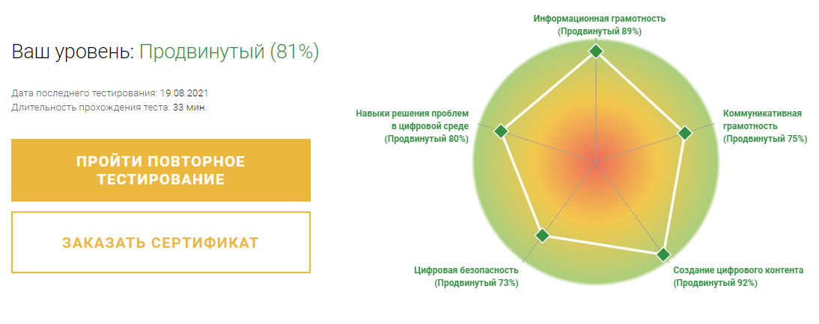
Результаты тестирования

Slide 11
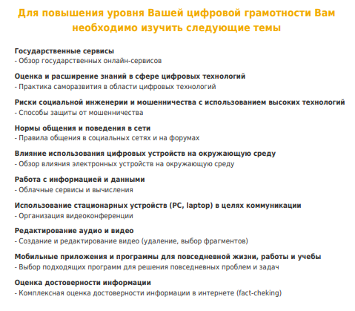
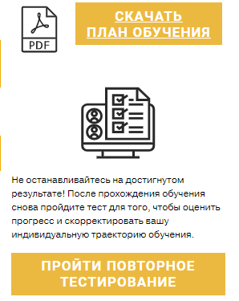
Индивидуальная стратегия обучения

Slide 12
Предлагаемая стратегия
Организовать тестирование сотрудников образовательных организаций для определения уровня их цифровых компетенций.
Распределить прошедших тестирование педагогов в группы по уровням цифровых компетенций.
Сделать запрос в ИРО о возможности организации курсов для педагогов по соответствующим компетенциям.
Направить педагогов на курсы повышения квалификации (либо провести в своей ОО обучающие семинары с привлечением педагогов с более высоким уровнем цифровых компетенций).

Slide 13
Литература
Люд­ми­ла Спи­ридо­нова, ди­рек­тор нап­равле­ния ис­сле­дова­ний в сфе­ре че­лове­чес­ко­го ка­пита­ла Ана­лити­чес­ко­го цен­тра НА­ФИ, эк­сперт проек­та «Циф­ро­вой граж­да­нин». Цифровая грамотность сотрудников: что, как и зачем измерять. Электронный ресурс. Доступ: https://www.comnews.ru/content/213134/2021-02-18/2021-w07/cifrovaya-gramotnost-sotrudnikov-chto-kak-i-zachem-izmeryat.
Программа «Цифровая экономика Российской Федерации». Электронный ресурс. Доступ: http://static.government.ru/media/files/9gFM4FHj4PsB79I5v7yLVuPgu4bvR7M0.pdf
Цифровая образовательная среда. Электронная версия журнала «Аккредитация в образовании». Электронный ресурс. Доступ: https://akvobr.ru/cifrovaya_obrazovatelnaya_sreda_ehto.html
Что такое цифровая грамотность. Электронный ресурс. Доступ: http://сетевичок.рф/index.php/chto-takoe-tsifrovaya-gramotnost

Slide 14
Спасибо за внимание!

